Slide 1

BÁO CÁO NHẬP MÔN CÔNG NGHỆ PHẦN MỀM
PHẦN MỀM NOTE HỖ TRỢ HỌC TẬP
Sinh viên:
Phạm Hùng Phong - 20225060
Nguyễn Quốc Thái - 20225083
Nguyễn Hoàng Phương - 20225070
Lê Minh Triết - 20220045
Nguyễn Thế Phong – 20224888
Notes:
GVHS: Giáo viên hướng dẫn

Slide 2
Giới thiệu sản phẩm
Ứng dụng Note sẽ có một số chức năng sau:
tạo/xóa/sửa các note; cung cấp các thành phần note dạng văn bản và khảo sát
lưu trữ và quản lý note bằng tài khoản
chia sẻ và đồng bộ các note với người dùng khác
quản lý thông tin cá nhân của người dùng
tìm kiếm và sắp xếp ghi chú
quản lý quyền chia sẻ giữa các user do admin thực hiện.

Slide 3
Công nghệ sử dụng
Ngôn ngữ lập trình: Java
Bộ công cụ lập trình giao diện: JavaFX
Hệ quản trị CSDL: MySQL
API hỗ trợ gửi Email: Mailjet
API hỗ trợ đọc ghi file PDF: itextpdf

Slide 4
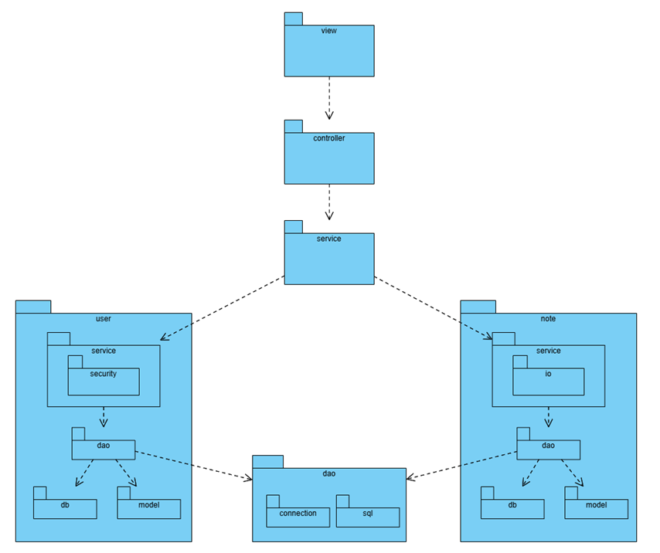
Thiết kế tổng quan
Biểu đồ package cho kiến trúc tổng quan của ứng dụng

Slide 5
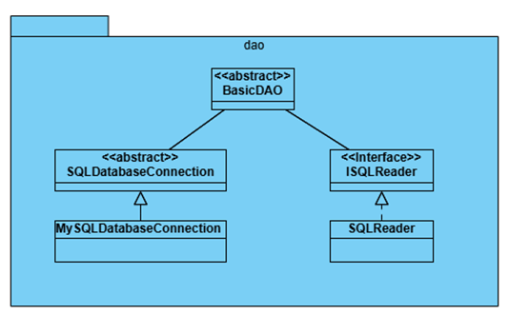
Thiết kế chi tiết các chức năng
Biểu đồ class cho package dao

Slide 6
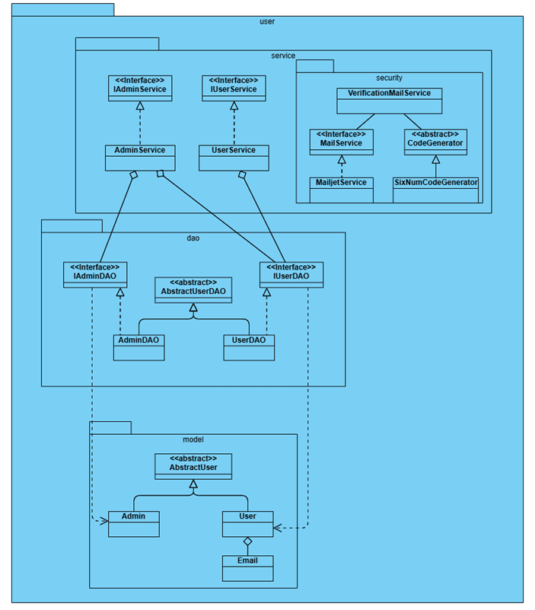
Thiết kế chi tiết các chức năng
Biểu đồ class cho package user

Slide 7
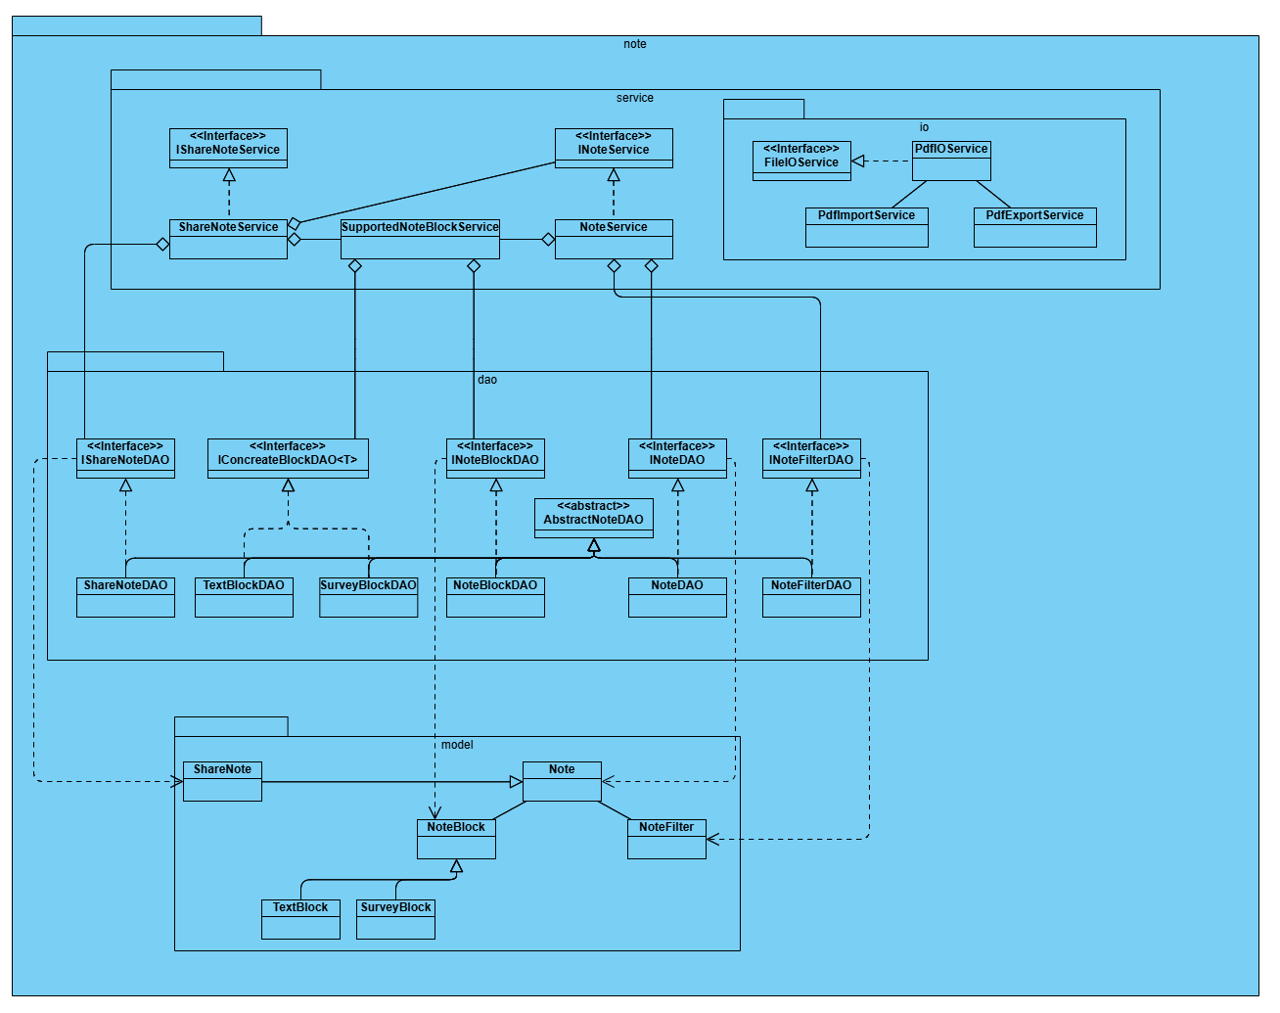
Thiết kế chi tiết các chức năng
Biểu đồ class cho package note

Slide 8
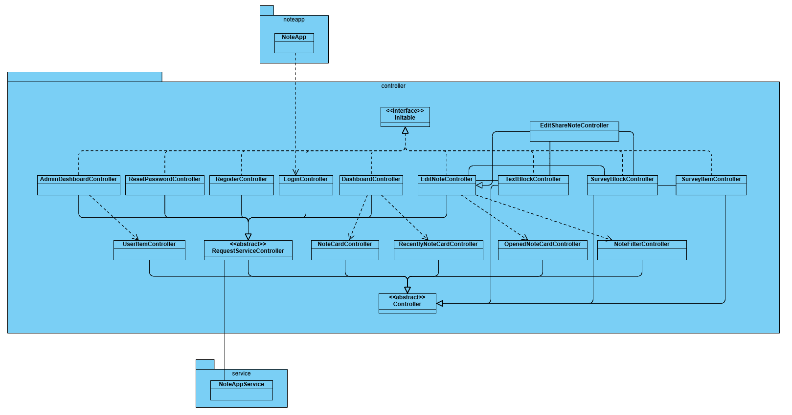
Thiết kế chi tiết các chức năng
Biểu đồ class cho package controller và service

Slide 9
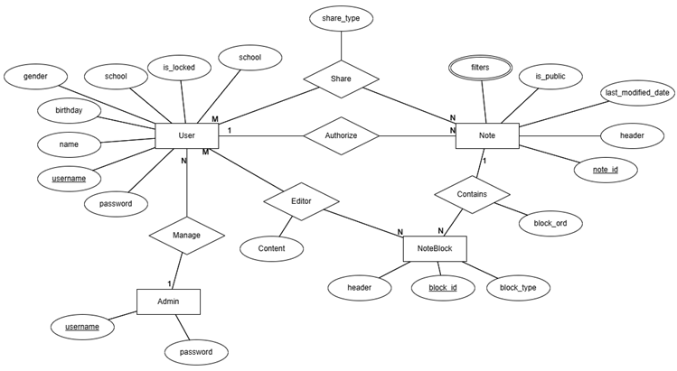
Thiết kế cơ sở dữ liệu
Biểu đồ thực thể - liên kết cho cơ sở dữ liệu của ứng dụng

Slide 10
Thiết kế cơ sở dữ liệu
admins(username, password)
users(username, password, name, birthday, gender, school, is_locked, admin)
notes(note_id, author, header, last_modified_date, is_public)
note_filters(note_id, filter)
sharenotes(note_id, editor, share_type)
note_blocks(block_id, note_id, header, block_type, block_ord)
text_blocks(block_id, editor, content)
survey_blocks(block_id, editor, survey_map)

Slide 11
Phân công công việc
Phạm Hùng Phong: Thiết kế giao diện và các controller cho các trang dashboard, login, register, reset password.
Nguyễn Quốc Thái: Thiết kế giao diện và các controller cho các trang edit note, các thành phần liên quan đến note như các blocks, filters.
Nguyễn Thế Phong: Code các nghiệp vụ liên quan tới user (từ db, dao, service).
Lê Minh Triết: Code các nghiệp vụ liên quan tới một note chung (từ db, dao, service).
Nguyễn Hoàng Phương: Code các nghiệp vụ liên quan tới một note được chia sẻ (từ db, dao, service).

Slide 12

THANK YOU !

